Slide 1
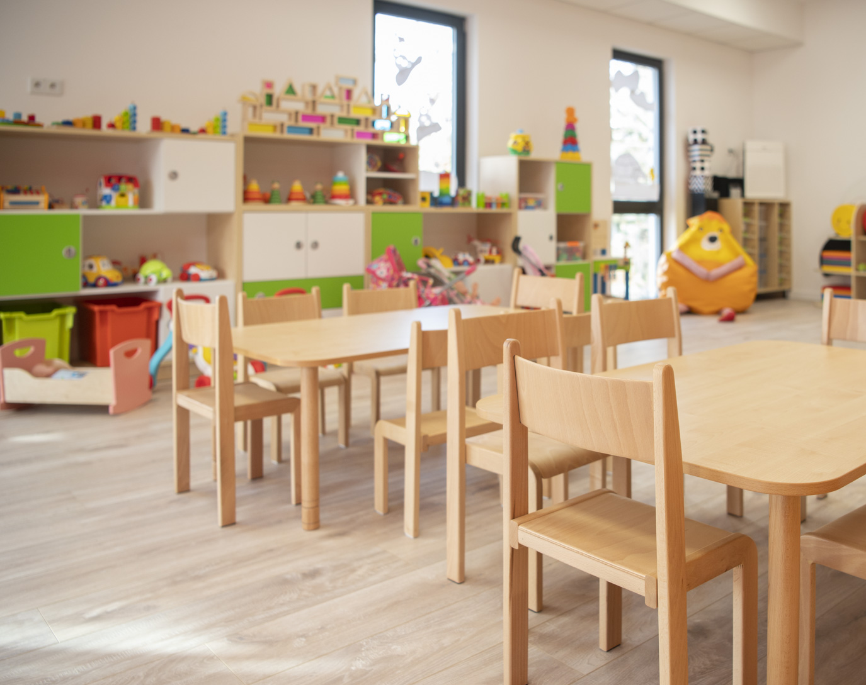
Przykładowy jadłospis
Żłobek nr 22
ul. Koszykowa 3
00-564
#WARSZAWADLANAJMŁODSZYCH

Slide 2
Przykładowy jadłospis 5 dniowy
Poniedziałek
Śniadanie Obiad: Zupa: Deser: | Kasza bulgur na mleku, chleb pszenno- żytni z pastą z cieciorki gotowanej na parze z suszonymi pomidorami i kwaszonym ogórkiem, woda Alergeny: mleko, gluten Pierś z indyka duszona w sosie z żurawiną, ziemniaki, kalafior gotowany, surówka z marchewki i pietruszki z jabłkiem i oliwą, herbatka owocowa, arbuz Alergeny: seler, gluten Ryżanka na jarzynach z natką Alergeny; seler, gluten Lane ciasto z malinami, maślanka czereśniowa, kanapka z dżemem i herbata – dzieci na diecie Alergeny: mleko, gluten, jaja
m.st. Warszawa | Zespół Żłobków m.st. Warszawy

Slide 3
Wtorek
Śniadanie: Obiad: Zupa: Deser: | Płatki orkiszowe na mleku, chleb żytni razowe z masłem, twarożek typu tzatzyki, kanapka z wędliną- diety, woda Alergeny; mleko, gluten Klopsiki z mięsa wieprzowego w lekkim sosie musztardowym, kasza jęczmienna, gotowana żółta fasolka szparagowa, sałatka z pomidorów z cebulką i oliwą, lemoniada pomarańczowo- cytrynowa, nektarynki Alergeny; seler, gluten, jaja Zupa włoska Alergeny; seler, gluten, jaja Złote kokosanki na wafelku, kisiel z wiśni, wafelek z dżemem- diety Alergeny; gluten, jaja
m.st. Warszawa | Zespół Żłobków m.st. Warszawy

Slide 4
Środa
Śniadanie: Obiad: Zupa: Deser: | Kakao na mleku, chleb pszenno- żytni z masłem, stół szwedzki (szynka wieprzowa, gotowane jajko, ser żółty mierzwiony, kolorowa papryka, pomidor w plasterkach, krążki rzodkiewki), woda Alergeny: mleko, gluten, jaja Kulki pieczone z morszczuka, ziemniaki, sos ziołowy, gotowana marchewka z groszkiem, surówka z kapusty kiszonej z suszoną śliwką i oliwą, kompot z truskawek, banan Alergeny: seler, gluten, jaja, ryba Zupa mix warzywny z płatkami zbożowymi Alergeny: seler, gluten Koktajl jogurtowy z borówką amerykańską, herbatniki BIO, koktajl owocowy i chrupki kukurydziane - diety Alergeny: mleko, gluten, jaja
m.st. Warszawa | Zespół Żłobków m.st. Warszawy

Slide 5
Czwartek
Śniadanie: Obiad: Zupa: Deser: | Płatki owsiane na mleku, chleb orkiszowy z masłem, sałatka capressi (ser mozzarella, pomidor, kukurydza złocista, bazylia, oliwa), wędliną- diety Alergeny: mleko, gluten Makaron pszenny mini z mięsem mielonym z kurczaka, brokuł gotowany, surówka wielowarzywna z brzoskwinią i jogurtem lub olejem- diety, sok wyciskany jabłkowo-marchwekowy Alergeny: seler, gluten Barszczyk ukraiński z ziemniakami, natką i jajkiem Alergeny: seler, gluten, jaja Wafelki z nutellą ze śliwek i kakao Alergeny: gluten
m.st. Warszawa | Zespół Żłobków m.st. Warszawy

Slide 6
Piątek
Śniadanie: Obiad: Zupa: Deser: | Kasza jaglana na mleku, bułka pszenna z masłem, plasterkami gotowanego jajka na sałacie i świeżym ogórkiem, kanapka z wędliną- diety Alergeny: mleko, gluten, jaja Ryba w jarzynach po grecku, ziemniaki, surówka z rzodkiewek, jabłka i szczypiorku w sosie jogurtowym lub z oliwą- diety, kompot wieloowocowy, melon i gruszka Alergeny: seler, gluten, jaja, ryba, mleko Zupa ,,uroki lata” z natką Alergeny: seler, gluten Twarożek z truskawkami, kawa zbożowa na mleku, biszkopty, banan, kanapka z dżemem i kawa na mleku roślinnym- diety Alergeny: gluten, mleko, jaja
m.st. Warszawa | Zespół Żłobków m.st. Warszawy

Slide 7
Orientacyjna wielkość porcji poszczególnych posiłków w żłobku
 |  | Porcje talerzowe
1 |  | 180ml/200ml
 |  | Porcje talerzowe
1 | Zupa mleczna (mleko) | 180ml/200ml
2 | Zupa mleczna + dodatek węglowodanowy (kaszki/płatki/ryż) | 200-220 ml
3 | Napój mleczny (kakao na mleku, kawa zbożowa, bawarka) | 180-200 ml
4 | Twaróg (z owocami, warzywami) | ok. 50 g
5 | Pieczywo | ok. 20 g
6 | Surówka (dodatek do II dania) | ok. 50g
7 | Jarzynka (dodatek do II dania) | ok. 50g
8 | Ziemniaki, kasza, ryż (dodatek do 2 dania) | ok. 80g
9 | Makaron (dodatek do II dania) | ok. 50g
10 | Dodatek mięsny/kotlet jajeczny | ok. 30-40g
11 | Zupa tradycyjna | 200-220 ml
12 | Zupa krem | 150-180 ml
13 | Podwieczorek: ciasto/placek/naleśnik | ok. 50g
14 | Koktajl mleczny na bazie kefiru/maślanki/jogurtu | baza mleczna 100-120g z dodatkiem owocowym 160-180g
15 | Dodatki do posiłków (natka, koper, szczypiorek) | 1-2 g
16 | Przyprawy (korzenne, ziołowe, pieprze) | 0,5-1 g
m.st. Warszawa | Zespół Żłobków m.st. Warszawy

